Slide 1
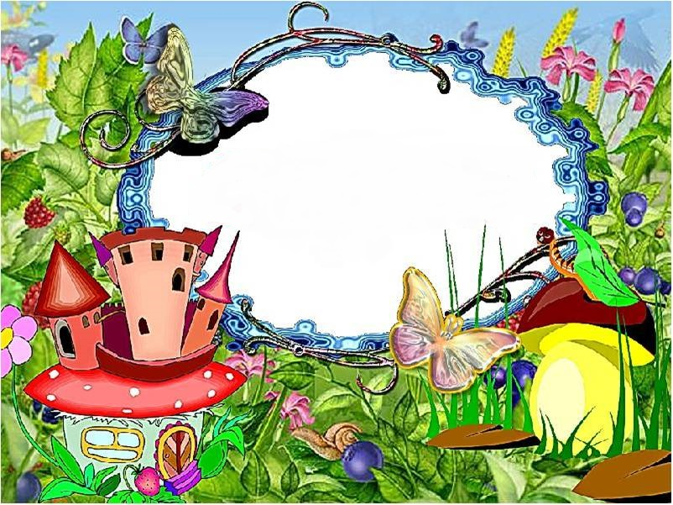




Сказочная
безопасность
Выполнила: воспитатель подготовительной группы МБДОУ № 30
г. Павлово
Яцюк Светлана Александровна

Slide 2
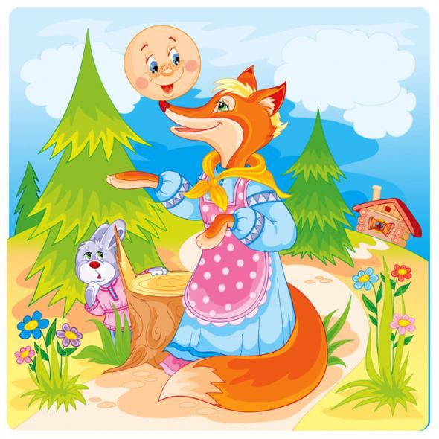
Цель: на примере героев сказок формировать представления об опасных ситуациях для человека в окружающем мире, осторожное отношение к потенциально опасным для детей людям.

Slide 3
Детей следует учить правилам безопасного поведения с раннего возраста на примере героев известных сказок, где хорошо просматриваются ошибки персонажей и дети могут с помощью взрослого сделать выводы о том, как правильно себя вести в той или иной ситуации. Сказки по форме иносказательны, а их содержание – это жизненный опыт многих поколений:
Не верить незнакомым людям
Обращаться за помощью
Не преступать запреты
Не робеть и не сдаваться
Раз за разом повторяя «сказочные» истины, мы научим ребенка бдительности и осторожности.
Сказка заложит фундамент безопасности. Даст понятие – зло и добро.

Slide 4
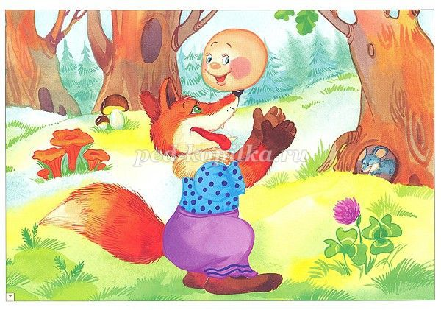
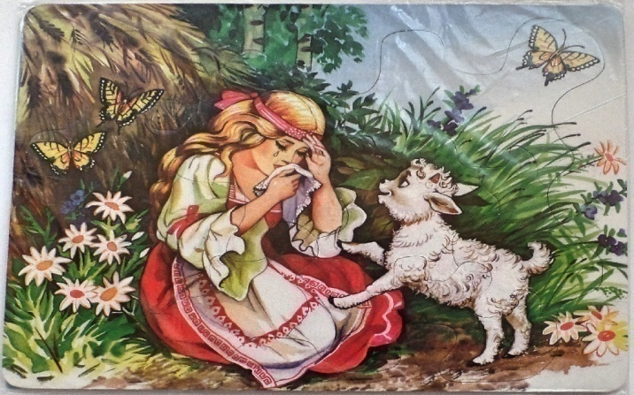
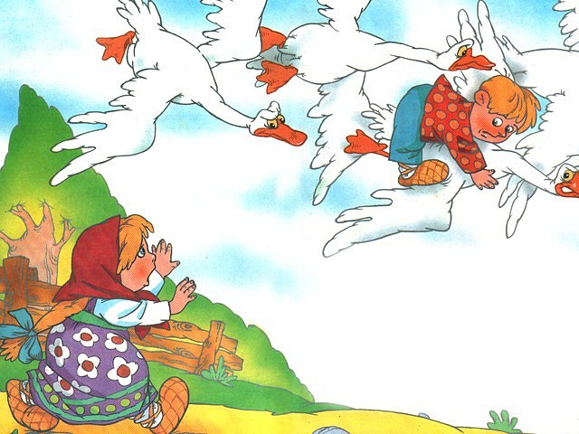
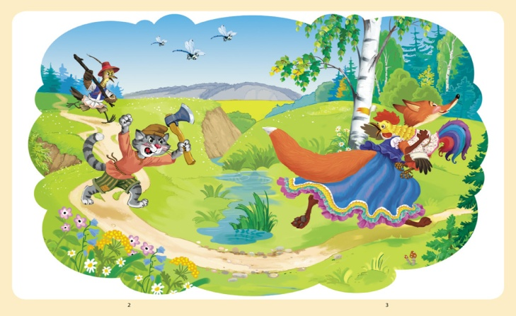
Возьмите любую сказку и вы найдете в ней массу полезных советов – напоминание личной безопасности
О том, что опасно оставлять ребенка без присмотра, гулять одному без взрослых, быть доверчивым к сладким речам, говорится в сказках «Колобок», «Гуси- лебеди», «Кот, петух и лиса», «Сестрица Алёнушка и братец Иванушка»

Slide 5
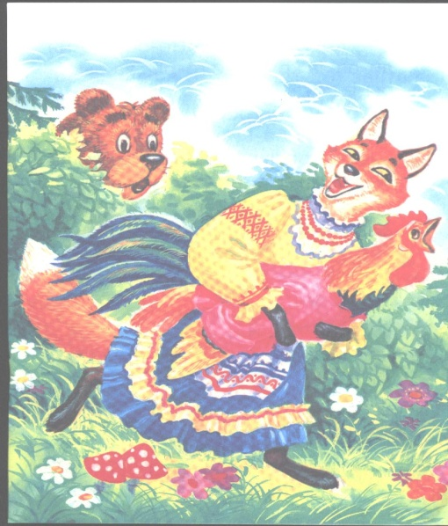
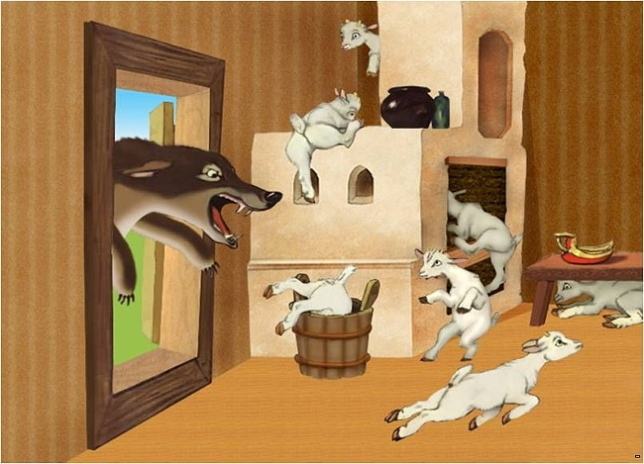
Сказки «Заюшкина избушка» и «Волк и семеро козлят»
                Учат детей не быть наивными! Не покупаться на лестные предложения... Если
                тебя обхитрили (обманули) и ты попал в беду, зови на помощь, кричи громче,
                поднимай много шума. Держись, помощь придет.
                Доверие к людям - прекрасная черта. А вот слепая доверчивость опасна.
                Мораль сказки такова – никого не приглашай ( не пускай) к себе домой, если ты один. Не открывай дверь, не говори никому по телефону, что дома никого нет.

Slide 6
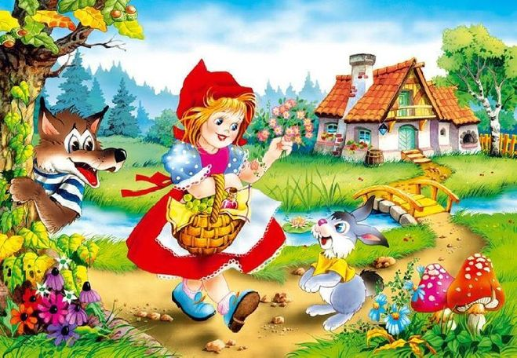
Сказка всегда чему- то учит
Например, сказка «Красна шапочка» учит детей тому, что нельзя разговаривать с незнакомыми людьми, рассказывать им о своем доме и родных, открывать дверь незнакомцам.

Slide 7
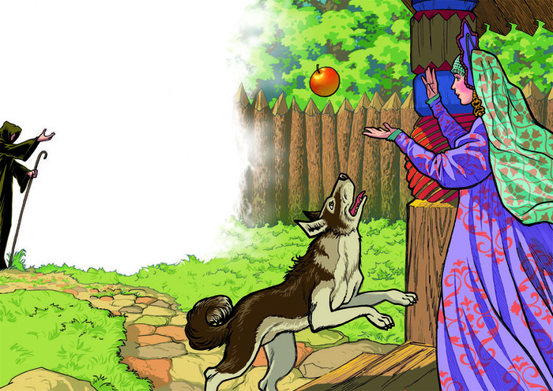
«Сказка о царевне и семи богатырях»
Учит детей не брать угощение у незнакомых людей. Царевна, взяв яблоко у старушки, поплатилась своим здоровьем и жизнью.

Slide 8
Правила безопасного поведения дети усваивают от сказки к сказке постепенно, поэтапно, каждая дополняет и расширяет предыдущую, освещая какую-то новую ситуацию или проблему, с которой детям придется столкнуться в реальной жизни.
Существует ряд правил, которыми руководствуется взрослый, используя сказки для усвоения детьми основ личной безопасности:
Определите для себя. какие полезные уроки для ребенка зашифрованы в сказке;
Рассказывайте сказку, а не читайте, т.к. устная речь более теплая, доверительная;
Задавайте вопросы детям и побуждайте детей задавать вопросы;
Повторяйте сказки ( возврат к обсуждению сказки)
Закрепляйте пройденный материал: рассказывание сказок, беседы, обыгрывание, игры- драматизации, настольный театр и пр.

Slide 9
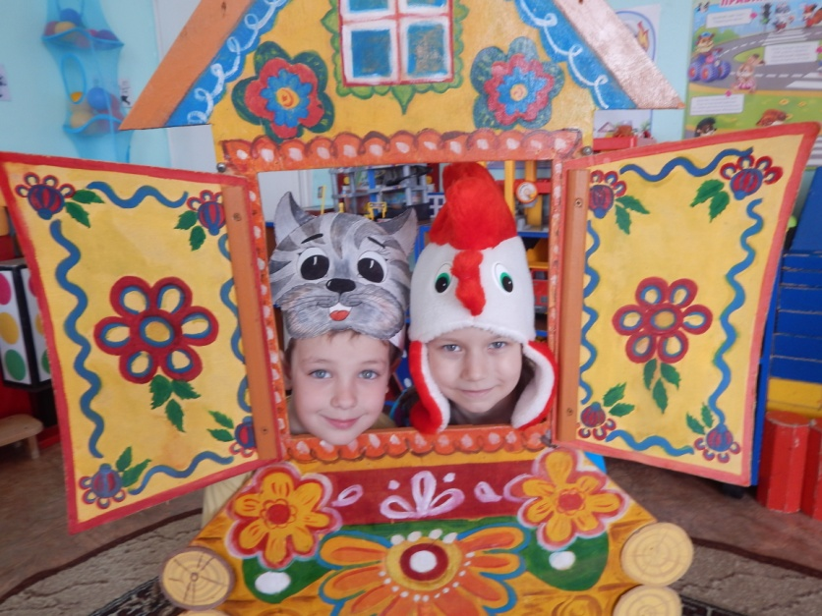
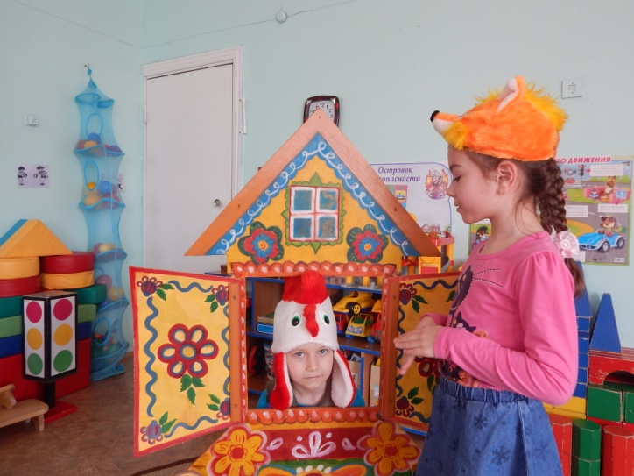
Интерес у детей к обыгрыванию опасных ситуаций возникает не только в реальной обстановке, но и на материале знакомых сказок с участием любимых персонажей
Театрализованная деятельность

Slide 10
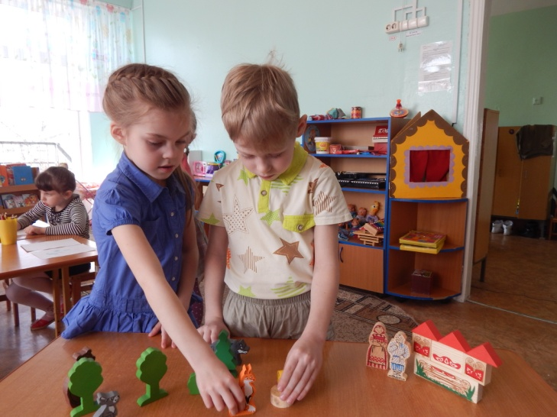
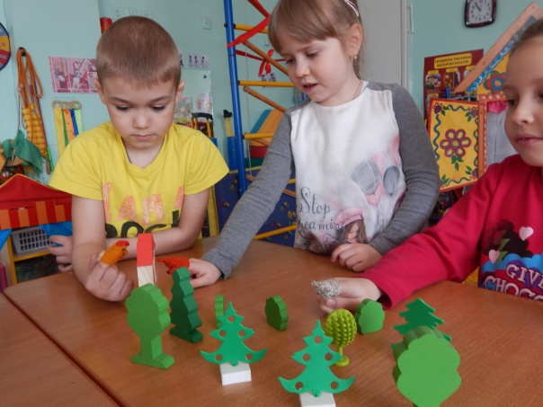
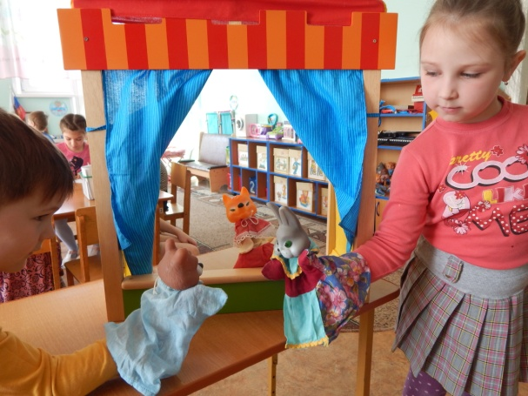
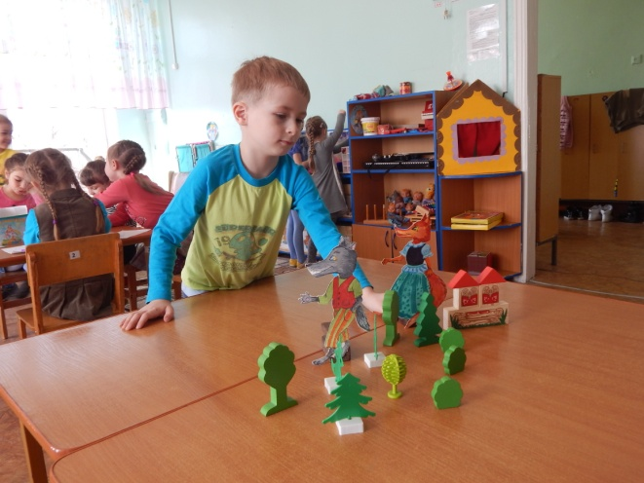
Настольный и пальчиковый театр, театр биба-бо

Slide 11
«Безопасные сказки - сказки подсказки» автор Татьяна Шорыгина
Книга построена в форме бесед по безопасному поведению дома, на улице и в природе. Беседы сопровождаются авторскими стихами, сказками, вопросами и заданиями.
Так как я работаю с детьми по направлению - экологическое воспитание детей, большее место в моей работе уделено правилам безопасного поведения в природе. Для этого, кроме бесед, презентаций, смоделированных ситуаций использую безопасные сказки Т. Шорыгиной.
Сказка «Осколок стекла» учит детей после посещения леса, убирать (вывозить) за собой весь мусор, не бить стекло, не баловаться спичками, не поджигать сухие ветки и траву. Даже маленький осколок может поранить лесных обитателей и привести к большой беде (собрать солнечные лучи в одну точку и от их тепла начнет тлеть сухая былинка, а потом начнется лесной пожар)

Slide 12
Сказка о безопасном поведении дома «Умный наперсток» учит детей правилам работы с принадлежностями для рукоделья. Иголки, булавки, спицы, крючки и ножницы – опасные предметы. Их нельзя бросать где попало, а следует убирать в специальную коробочку. Ведь потерянная иголка может вонзится куда угодно, а ножницы поранить пальцы.
Послушав эту сказку, дети стали более аккуратны при работе с иголкой и ножницами. Закончив шить, убирают все в свои шкатулки.
Сказка о безопасном поведении на улице «Волшебный мяч» учит детей не играть вблизи дороги и на тротуаре, не бросать мяч в людей. Так как мяч был волшебный, он подсказывал мальчишкам- друзьям какие правила дорожного движения им нужно соблюдать. Он знал, что играть на дороге, где мчатся машины опасно, а опасности нужно избегать.

Slide 13
Сказка ложь, да в ней намек! Добрым молодцам урок.
За этот урок скажем спасибо сказкам, которые мы сегодня вспомнили.
Спасибо за внимание

Slide 14
Список литературы:
Русские народные сказки
Шорыгина Т.А. Безопасные сказки. Сфера 2015г.
Буре Р.С. Социально-нравственное воспитание дошкольников. Мозайка-Синтез 2017г.
Интернет ресурсы

